Slide 1
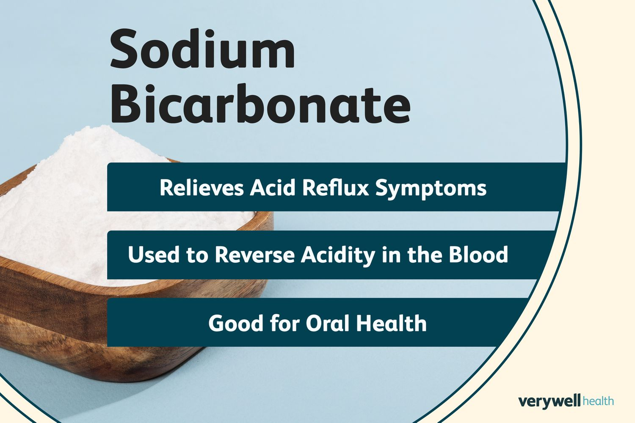
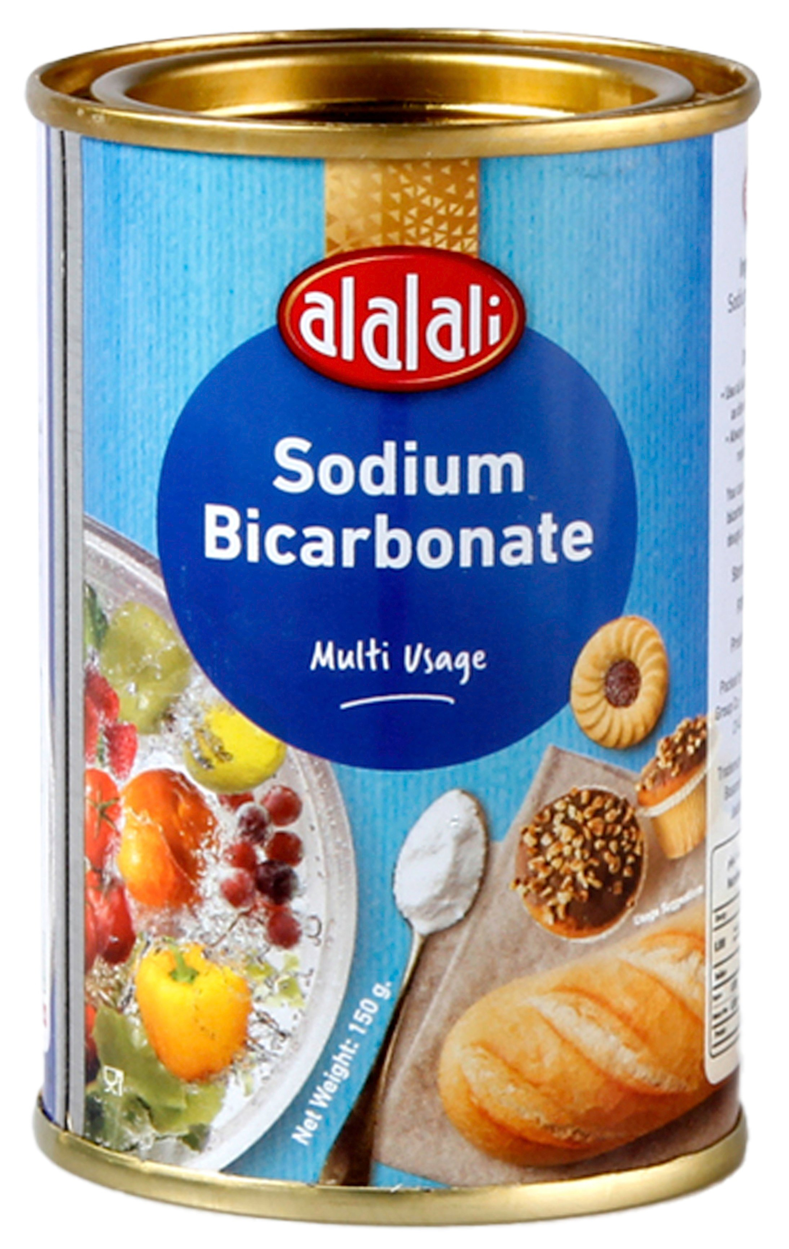
Sodium Bicarbonate for Severe Metabolic Acidemia and Acute Kidney Injury
The BICARICU-2 Randomized Clinical Trial
Suzette Brouwers
Journal Club 4-12-2025

Slide 2

Casus
12-jarige jongen, 3 dagen geleden laparoscopische ileocaecale resectie ondergaan in verband met M. Crohn, gecompliceerd door een naadlekkage. Nu erg ziek, met koorts (39.4C), ademhalingsfrequentie 36/min, SpO2 94%, pols 135/min en bloeddruk 70/50.

Slide 3
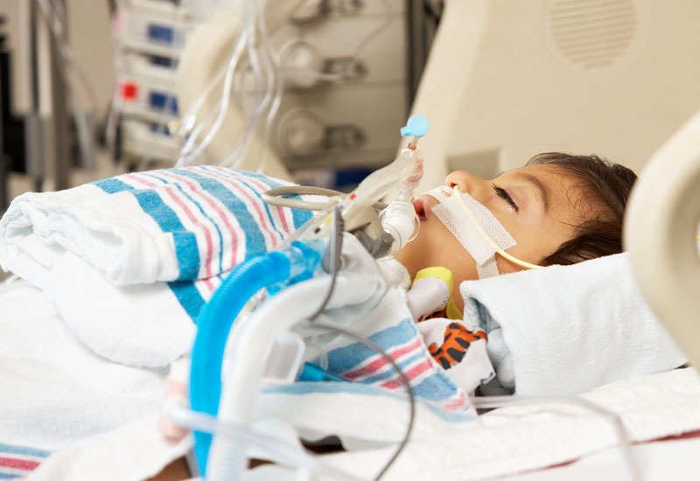
Casus
Patiënt wordt geresusciteerd met kristalloïden en uiteindelijk wordt er ook noradrenaline gestart. Ondanks antibiotische dekking gaat patiënt verder achteruit. Geringe urineproductie.
Arterieel bloedgas
pH | 7.13
pCO2 | 29
pO2 | 74
HCO3 | 11
BE | -9

Slide 4
Introductie
Ernstige metabole acidose komt regelmatig voor bij IC patiënten¹
Lactaat acidose
Hyperchloremische acidose
Endogene anion opstapeling tijdens AKI
Verminderde cardiale contractiliteit, ritmestoornissen, pulmonale vasoconstrictie, systemische vasodilatatie, verminderde bloedflow over nieren, hersenoedeem, diafragma dysfunctie¹.
B/ Intraveneus natriumbicarbonaat 4.2% = controversieel
Notes:
Ernstige metabole acidose (pH < 7.20) → verminderde cardiale contractiliteit, ritmestoornissen, pulmonale vasoconstrictie, systemische vasodilatatie, verminderde bloedflow over nieren, hersenoedeem, diafragma dysfunctie.
Oorzaken:
Hyperchloremische acidose
Lactaat acidose
Endogene anion opstapeling tijdens AKI
= meest voorkomende oorzaken van metabole acidose bij IC patiënten

Slide 5
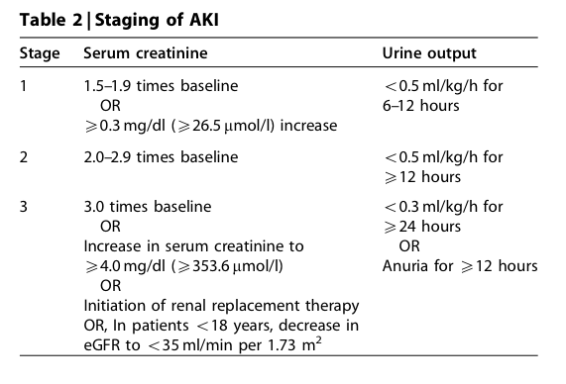
The BICARICU-1 trial²
Lancet, 2018, Jaber et al.
Randomized, multicenter, open-label clinical trial
389 patiënten, 26 IC’s in Frankrijk
SOFA-score ≥4 en/of lactaat ≥2 mmol
Ernstige metabole acidose (pH ≤7.20, HCO₃⁻ ≤20, PaCO₂ ≤45)
Natriumbicarbonaat 4.2% (streef pH > 7.30) vs. geen infusie
28-dagen mortaliteit en/of tenminste één orgaanfalen op dag 7
→ Géén verschil in mortaliteit en orgaanfalen
Wél verschil in subgroep analyse AKI stadium 2-3
Notes:
Analyse in vooraf gespecificeerde subgroepen
Lagere mortaliteit in interventiegroep (63% vs 46%)
Minder vasopressie in interventiegroep
Minder gebruik van niervervangende therapie (52% vs 35%), latere start, meer dialyse‑vrije dagen en minder dialyse‑afhankelijkheid bij IC‑ontslag in de bicarbonaatgroep.
In the a-priori defined stratum of patients enrolled with acute kidney injury with AKIN scores of 2 or 3, the primary outcome occurred in 74 (82%) of 90 patients in the control group and 64 (70%) of 92 patients in the bicarbonate group (absolute difference estimate –12⋅3%, 95% CI –26⋅0 to –0⋅1; p=0·0462).
The Kaplan-Meier method estimate of survival by day 28 between the control group and bicarbonate group was significant (37% [95% CI 28–48] vs 54% [45–65]; p=0⋅0283).
Univariate and multivariate analysis showed that sodium bicarbonate treatment was significantly associated with better outcome than no sodium bicarbonate treatment at day 28.
In the per-protocol analysis, the primary outcome occurred in 88 (67%) of 132 patients in the control group and 117 (65%) of 179 in the bicarbonate group (p=0・81).
100 (52%) of 194 patients in the control group and 68 (35%) of 195 in the bicarbonate group underwent renal-replacement therapy during their ICU stay (absolute difference estimate –16⋅7 days, 95% CI –26⋅4 to –7⋅0; p=0⋅0009); and when indicated, renal replacement therapy was started earlier in the control group than in the bicarbonate group. The number of days alive free from renal-replacement therapy was also significantly lower in the control group than in the bicarbonate group. Hyperkalaemia and acidaemia were the main reasons for initiation of renal-replacement therapy in the control group. Sodium bicarbonate treatment was associated with less hyperkalaemia and less persistent acidaemia than no sodium bicarbonate treatment at day 7. Serum creatinine and serum blood urea nitrogen were the main reasons to start renal-replacement therapy in the bicarbonate group.

Slide 6
The BICARICU-1 trial²
Lagere mortaliteit (63% vs 46%)
Minder gebruik van niervervangende therapie (52% vs 35%), latere start, meer dialyse‑vrije dagen en minder dialyse‑afhankelijkheid bij IC‑ontslag
Minder vasopressiebehoefte
Notes:
Analyse in vooraf gespecificeerde subgroepen
Lagere mortaliteit in interventiegroep (63% vs 46%)
Minder vasopressie in interventiegroep
Minder gebruik van niervervangende therapie (52% vs 35%), latere start, meer dialyse‑vrije dagen en minder dialyse‑afhankelijkheid bij IC‑ontslag in de bicarbonaatgroep.
In the a-priori defined stratum of patients enrolled with acute kidney injury with AKIN scores of 2 or 3, the primary outcome occurred in 74 (82%) of 90 patients in the control group and 64 (70%) of 92 patients in the bicarbonate group (absolute difference estimate –12⋅3%, 95% CI –26⋅0 to –0⋅1; p=0·0462).
The Kaplan-Meier method estimate of survival by day 28 between the control group and bicarbonate group was significant (37% [95% CI 28–48] vs 54% [45–65]; p=0⋅0283).
Univariate and multivariate analysis showed that sodium bicarbonate treatment was significantly associated with better outcome than no sodium bicarbonate treatment at day 28.
In the per-protocol analysis, the primary outcome occurred in 88 (67%) of 132 patients in the control group and 117 (65%) of 179 in the bicarbonate group (p=0・81).
100 (52%) of 194 patients in the control group and 68 (35%) of 195 in the bicarbonate group underwent renal-replacement therapy during their ICU stay (absolute difference estimate –16⋅7 days, 95% CI –26⋅4 to –7⋅0; p=0⋅0009); and when indicated, renal replacement therapy was started earlier in the control group than in the bicarbonate group. The number of days alive free from renal-replacement therapy was also significantly lower in the control group than in the bicarbonate group. Hyperkalaemia and acidaemia were the main reasons for initiation of renal-replacement therapy in the control group. Sodium bicarbonate treatment was associated with less hyperkalaemia and less persistent acidaemia than no sodium bicarbonate treatment at day 7. Serum creatinine and serum blood urea nitrogen were the main reasons to start renal-replacement therapy in the bicarbonate group.

Slide 7
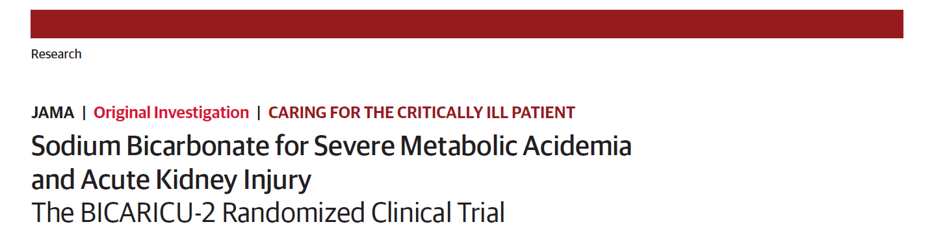
The BICARICU-2 trial³
JAMA, 2025, Jung et al.
Randomized, multicenter, open-label clinical trial
640 patiënten, 43 IC’s in Frankrijk, 10-2019 t/m 12-2023
Notes:
Gepubliceerd 29 oktober 2025

Slide 8
The BICARICU-2 trial³
SOFA score ≥ 4 en/of lactaat ≥2 mmol/L, binnen 48 uur na IC‑opname
Ernstige metabole acidose (pH ≤7.20, HCO₃⁻ ≤20, PaCO₂ ≤45) én AKI KDIGO stadium 2–3, 6 uur voor inclusie
Exclusie: Respiratoire acidose, ketoacidose, intoxicatie met exogene zuren, verlies van NaHCO3 via GI, NaHCO3 infusie, eGFR <10ml/min, KRT 24u voor screening of reeds gepland in komende 6u, zwangerschap/borstvoeding, onverzekerden, verwachte levensduur <48u
Notes:
Domein: Intensive care patiënten met ernstige metabole acidose (pH ≤ 7.20) en matig tot ernstig acuut nierfalen (AKI, KDIGO stadium 2-3).
Exclusiecriteria:
Respiratoire acidose
Verlies van natriumbicarbonaat via GI tract or urine
Baseline GFR <10ml/min
Keto acidose
NaHCO3 infusie
KRT 24 uur voor screening of reeds gepland in komende 6u
Intoxicatie met exogene zuren (metformine, salicylaatzuur, methanol, ethyleen glycol)
Zwangerschap of borstvoeding
Levensverwachting <48u
Al in andere studie geïncludeerd
Onverzekerd
Determinant: Toediening van intraveneus natriumbicarbonaat om het arteriële pH ≥ 7.30 te krijgen.
Bicarbonaat:
4.2% bicarbonaat iv, streef pH > 7.30, voor 28 dagen of tot ontslag IC
125ml of 250ml in 30 minuten
Maximaal 1000ml per 24u
Controle groep: Geen placebo, geen controles, gewoon niets
Primaire uitkomst: Mortaliteit op dag 90.
Secundaire uitkomsten:
Mortaliteit na 28 en 180‑dagen
Gebruik en timing van KRT, vasopressoren en invasieve beademing
IC- en ziekenhuisverblijfsduur
SOFA-score op dag 7
Vochtbalans
ICU‑verworven infecties
“major adverse kidney events” op dag 90

Slide 9
The BICARICU-2 trial³
4,2% natriumbicarbonaat (streef pH ≥7.30) vs. geen infusie
Primaire uitkomst: 90‑dagen all‑cause mortaliteit
Secundaire uitkomsten: 28‑ en 180‑dagen mortaliteit; gebruik en timing van KRT, vasopressoren en invasieve beademing; IC- en ziekenhuisverblijfsduur; SOFA-score op dag 7; vochtbalans; ICU‑verworven infecties; “major adverse kidney events” op dag 90
‘Verbetert intraveneus natriumbicarbonaat de 90-dagen mortaliteit bij IC-patiënten met ernstige metabole acidemie én matig–ernstige AKI?’
Notes:
Domein: Intensive care patiënten met ernstige metabole acidose (pH ≤ 7.20) en matig tot ernstig acuut nierfalen (AKI, KDIGO stadium 2-3).
Exclusiecriteria:
Respiratoire acidose
Verlies van natriumbicarbonaat via GI tract or urine
Baseline GFR <10ml/min
Keto acidose
NaHCO3 infusie
KRT 24 uur voor screening of reeds gepland in komende 6u
Intoxicatie met exogene zuren (metformine, salicylaatzuur, methanol, ethyleen glycol)
Zwangerschap of borstvoeding
Levensverwachting <48u
Al in andere studie geïncludeerd
Onverzekerd
Determinant: Toediening van intraveneus natriumbicarbonaat om het arteriële pH ≥ 7.30 te krijgen.
Bicarbonaat:
4.2% bicarbonaat iv, streef pH > 7.30, voor 28 dagen of tot ontslag IC
125ml of 250ml in 30 minuten
Maximaal 1000ml per 24u
Controle groep: Geen placebo, geen controles, gewoon niets
Primaire uitkomst: Mortaliteit op dag 90.
Secundaire uitkomsten:
Mortaliteit na 28 en 180‑dagen
Gebruik en timing van KRT, vasopressoren en invasieve beademing
IC- en ziekenhuisverblijfsduur
SOFA-score op dag 7
Vochtbalans
ICU‑verworven infecties
“major adverse kidney events” op dag 90

Slide 10
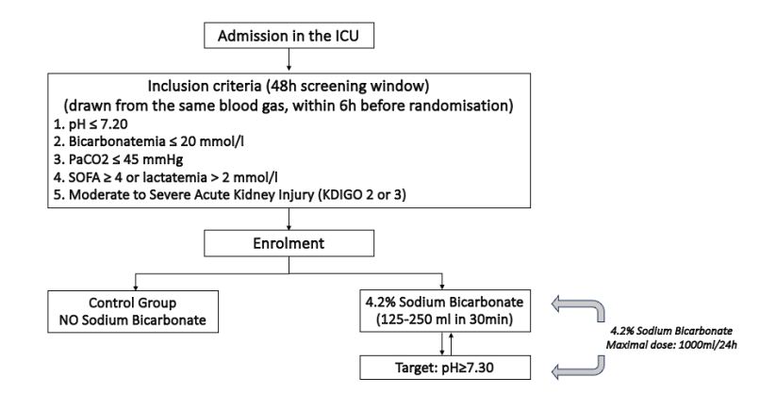

Slide 11
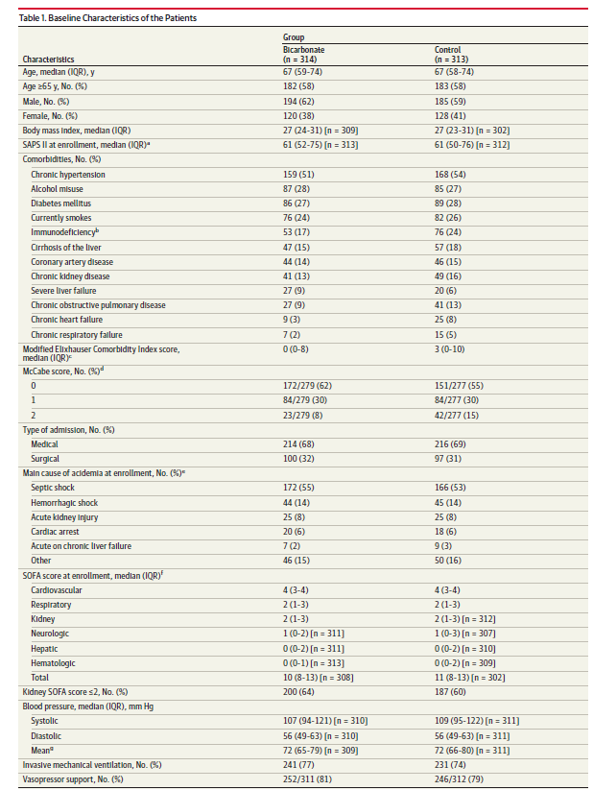
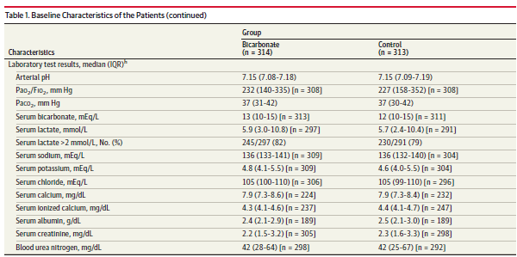
Baseline
2 gelijke groepen
Mediane pH 7.15
Lactaat was >2 mmol/L in 81% van de patiënten
Notes:
2 gelijke groepen
Mediane pH was 7.15
Lactaat was > 2mmol/L in 81% van de patiënten

Slide 12
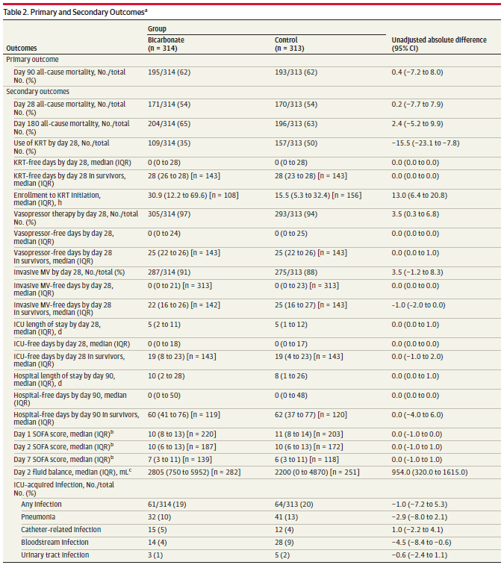
Resultaten
Notes:
Geen significant verschil in 90-dagen mortaliteit; 62.1% (interventie) vs. 61.7% (controle)
Geen verschil mortaliteit na 28 en 180 dagen, orgaanondersteuning, duur IC-opname, infecties en SOFA-score
Wel opvallend:
KRT in bicarbonaatgroep na 35u vs. 16u in controlegroep
Aantal patiënten met KRT was lager in de bicarbonaatgroep (38% vs. 47%)
Aantal bloedbaaninfecties was 50% lager in bicarbonaatgroep (4% vs. 9%)

Slide 13
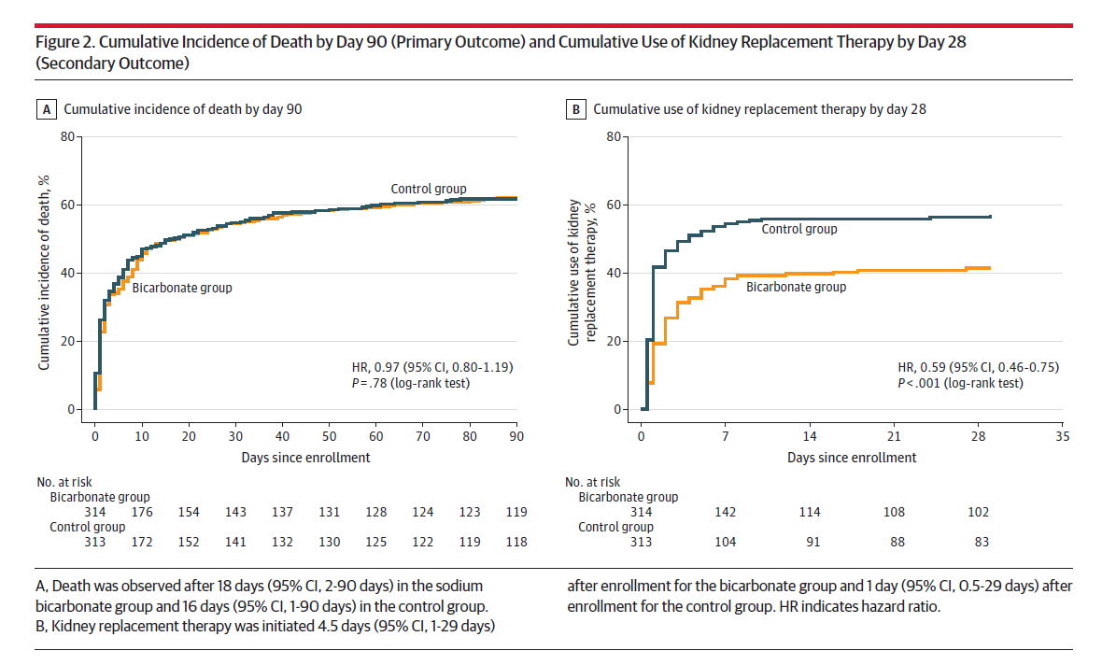
Resultaten

Slide 14
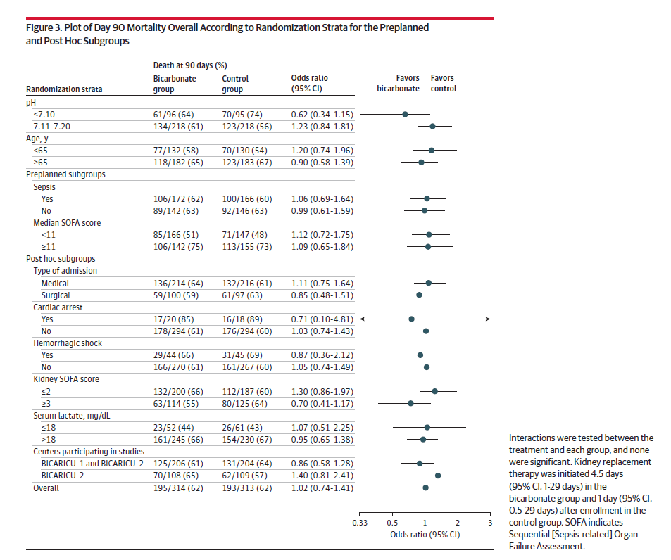
Resultaten

Slide 15
Discussie
De studie toont dat bicarbonaat infusie bij metabole acidose en AKI géén significant effect heeft op sterfte, ondanks eerdere hoopgevende subgroepanalyse (BICARICU-1) en kleine studies.
Waarom andere uitkomst dan de BICARICU-1 trial?
Ander studiedesign (inclusiecriterium ipv randomization stratum)
Deelname van veel meer IC-centra (43 ipv 26)
Veel grotere groep patiënten, minder kans op toeval
Notes:
Natriumbicarbonaat verlaagt sterfte niet bij deze patiëntengroep
Het lijkt veilig te zijn en kan het starten van KRT uitstellen of voorkomen.
De studie bevestigt dat veelgebruikte klinische praktijk (bicarbonaat bij acidemie en AKI) weinig effect heeft op sterfte, ondanks eerdere hoopgevende subgroepanalyses of kleine studies.
Een lagere incidentie van bloedbaaninfecties in de bicarbonaatgroep hangt mogelijk samen met minder KRT, maar dit blijft speculatief.
De timing en indicatie voor starten van KRT in de ICU kunnen mede door deze resultaten meer terughoudend zijn.

Slide 16
Discussie
Limitaties:
Open-label design
Toediening van natriumbicarbonaat niet op basis van gewicht van patiënt, maar streef pH >7.30
15% van de patiënten in de controle groep kregen alsnog natriumbicarbonaat toegediend. Echter in per-protocol analyse nog steeds geen verschil.

Slide 17
Toekomst
MOSAICC trial⁴
Multi-centre, open, data-enabled randomised clinical trial in VK
2250 volwassen IC-patiënten, 60 IC’s, 04-2022 t/m 06-2024
Moderate metabole acidose (pH <7.30) + AKI stadium 2 en 3
Natriumbicarbonaat 8.4% vs. geen infusie
90-dagen all-cause mortality
Cost-effectiveness

Slide 18

Conclusie
Het toedienen van natriumbicarbonaat aan patiënten met een metabole acidose en AKI verlaagt de mortaliteit niet.
Echter:
Veilig
Kan timing en indicatie voor starten van KRT uitstellen
Een lagere incidentie van bloedbaaninfecties in de bicarbonaatgroep hangt mogelijk samen met minder KRT, maar dit blijft speculatief

Slide 19

Take home message
Individualiseer het gebruik van natriumbicarbonaat; routinematig toedienen levert geen sterftereductie op.
Natriumbicarbonaat infusie kan wel helpen om nierfunctievervangende therapie uit te stellen.
Sommige patiënten kunnen baat hebben bij snelle pH-correctie als bridge-to-therapie, bijvoorbeeld bij ernstige hyperkaliëmie of acidose-geïnduceerde hypotensie, ongeacht effecten op sterfte.

Slide 20
Implicaties voor de PICU WKZ
1. Is het resultaat van de studie relevant voor PICU WKZ?
Ja/Nee
2. Indien Ja:
Wat zou je willen implementeren voor de PICU WKZ?
Is het nodig om een colloquium in te plannen met experts om dit vorm te geven?

Slide 21
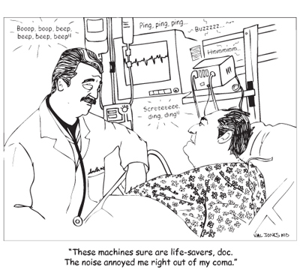
Bedankt voor jullie aandacht!
Zijn er nog vragen?

Slide 22
Bronvermelding
Kraut JA, Madias NE. Treatment of acute metabolic acidosis: a pathophysiologic approach. Nat Rev Nephrol. 2012;8(10):589-601.
Jaber S, Paugam C, Futier E, et al. Sodium bicarbonate therapy for patients with severe metabolic acidaemia in the intensive care unit (BICAR-ICU): a multicentre, open-label, randomised controlled, phase 3 trial. Lancet. 2018;392(10141):31-40.
Jung B, Jabaudon M, De Jong A, et al. Sodium Bicarbonate for Severe Metabolic Acidemia and Acute Kidney Injury: The BICARICU-2 Randomized Clinical Trial. JAMA. Published online October 29, 2025.
MOSAICC Trial; Trial registration: ISRCTN Registry: ISRCTN14027629.

Slide 23
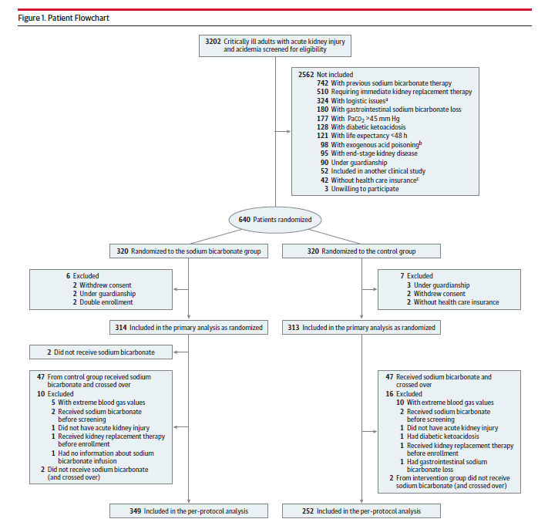
Flowchart

